Slide 1
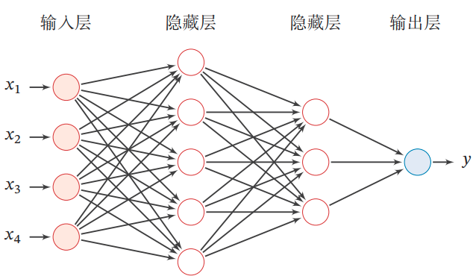
$$δ^{1,1}$$
$$δ^{2,1}$$
$$δ^{2,2}$$
$$δ^{3,1}$$
$$δ^{2,3}$$
$$δ^{1,5}$$

